Slide 1
사용 기술 및 아키텍처
고양이가만듦

Slide 2
사용 기술 소개
Tool
Android Studio
Front End
React Native
(React Native CLI)
BackEnd
Server : AWS + node.JS
DB : SQLite

Slide 3
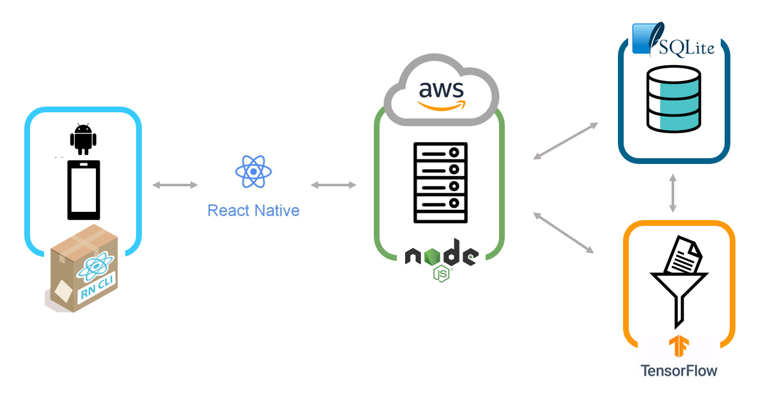
아키텍처 소개

